Slide 1
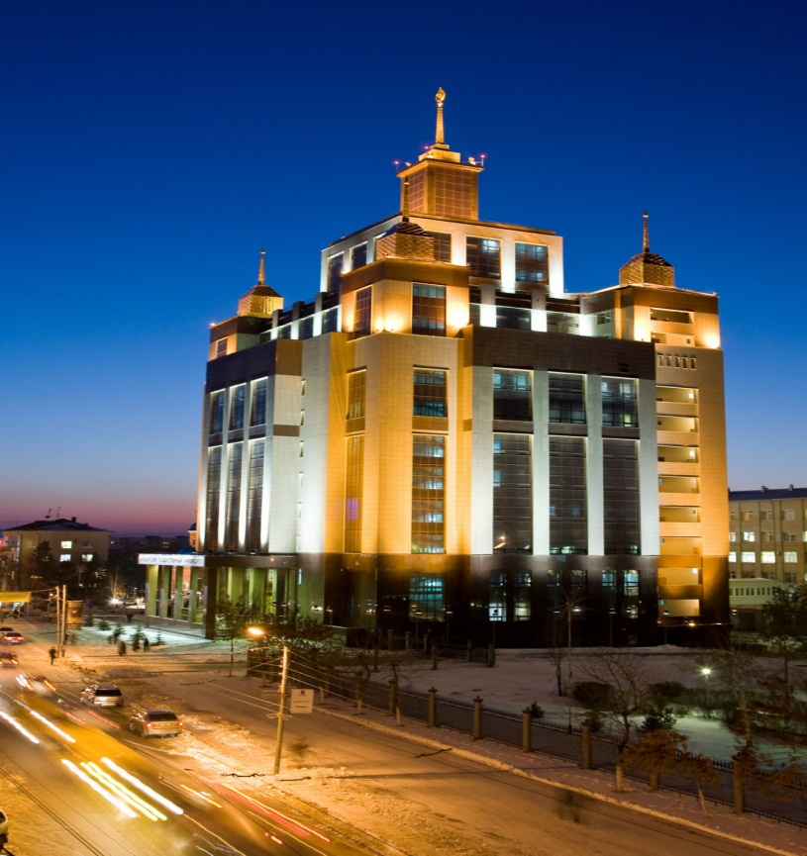
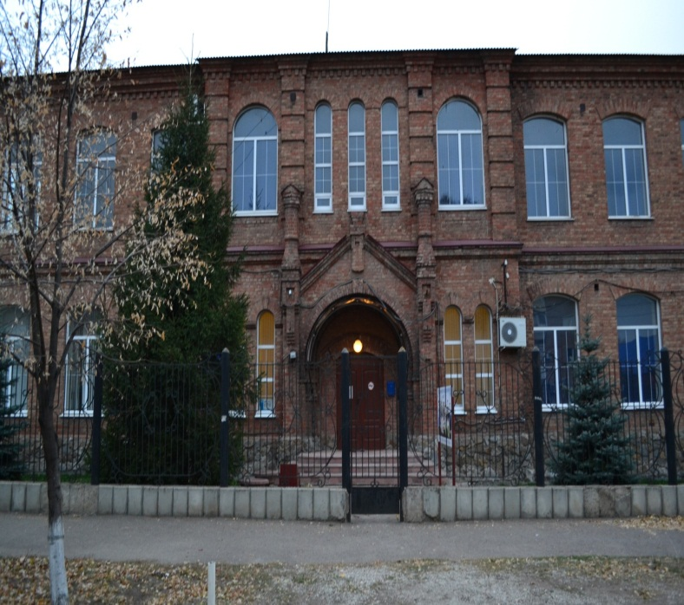
Бузулукский гуманитарно-технологический институт (филиал) ОГУ
Университетский кластер:
взаимодействие школы,
СПО и вуза
О.Н. Григорьева, доцент кафедры педагогического образования, директор Бузулукского филиала Ассоциации «Оренбургский университетский (учебный) округ», кандидат педагогических наук

Slide 2
Профориентационные проекты
«Твоя точка старта»
«Формула выбора профессии»
«Профессиональные пробы»

Slide 3
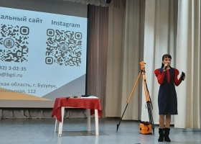
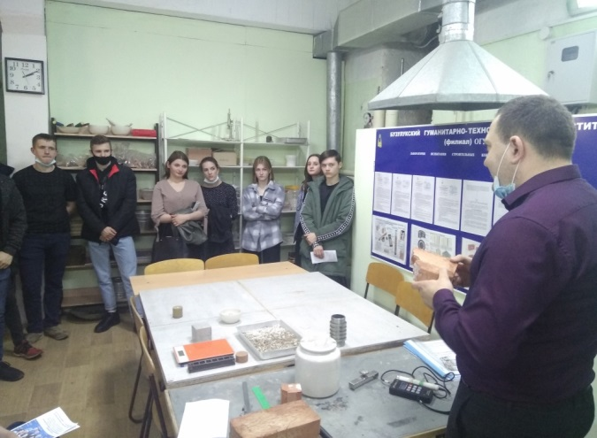
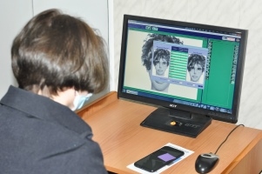
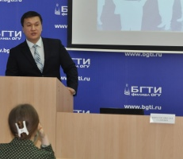
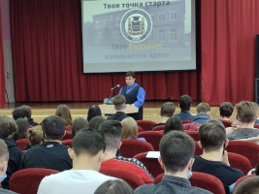

Slide 4
Социальные партнеры проектов
ООО «ОСА-Холдинг»,
МРИ ФНС России № 3 по Оренбургской области,
Медиакомпания «Галерея»,
Бузулукский районный суд,
Бузулукская районная прокуратура,
Управление надзорной деятельности Главного управления МЧС России по Оренбургской области,
ООО «Арбитраж»,
ООО «Стройснабсервис»,
ООО «СтройПромТрансПлюс»

Slide 5
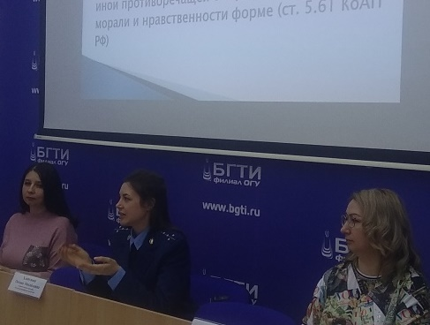
Проект «Формула выбора профессии»

Slide 6
Профильные олимпиады
«Лучший налоговый аналитик»,
Олимпиада по бухгалтерскому учету,
Олимпиада по экономике организации,
Олимпиада по вопросам избирательного права,
Олимпиада ко Дню Конституции РФ,
Олимпиада ко Дню юриста,
Олимпиада «Надежды энергетики», Олимпиады по информатике и математике,
Олимпиада по промышленному и гражданскому строительству.

Slide 7
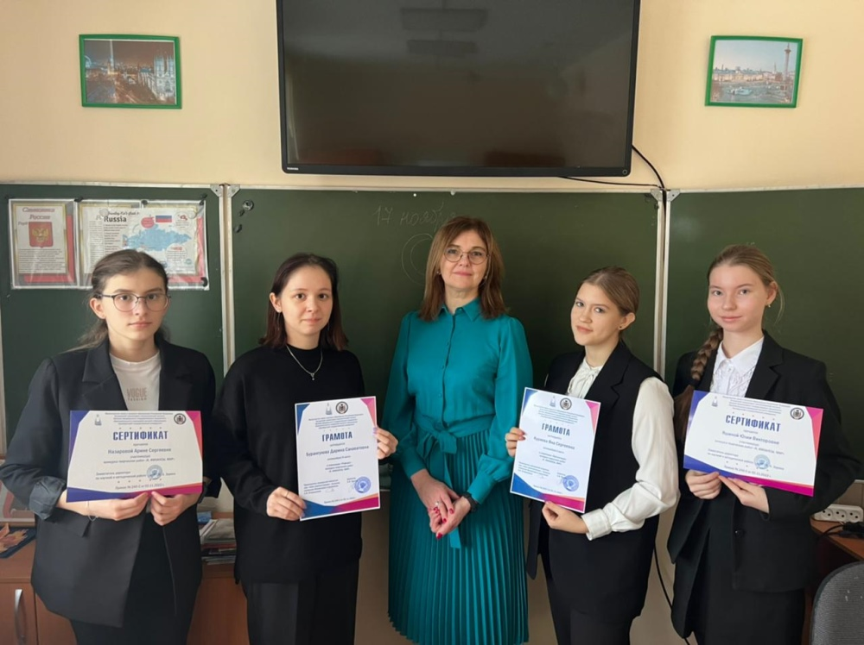
Конкурс творческих работ «Я, финансы, мир»

Slide 8
Творческий конкурс «Проектирование гражданских и промышленных зданий»

Slide 9
Спасибо за внимание!

